Slide 1
Chemie
Kovy alkalických zemin
třída: 8. ročník
autor: Petra Černá EU-12-33
škola: Základní škola, Školní ul. 1479
432 01 Kadaň
www.1zskadan.cz

Slide 2
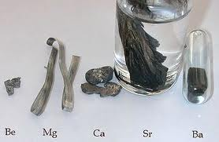
Kovy alkalických zemin

Slide 3
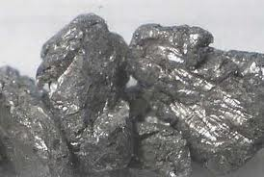
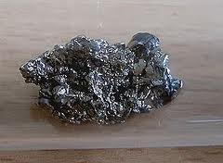
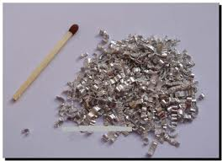
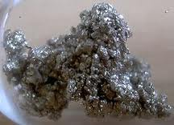
II.A skupina
Ca
Ca – vápník
Be – berylium
Mg – hořčík
Sr – stroncium
Ba – baryum
Ra - radium
Ba
Mg
Sr

Slide 4
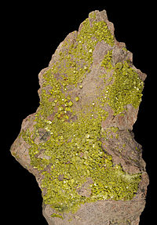
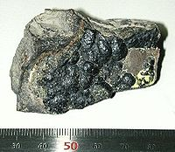
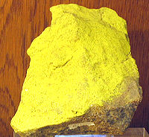
Výskyt
pouze ve sloučeninách
Ca a Mg patří mezi 10 nejčastějších prvků v zemské kůře
jsou velmi reaktivní
reagují za pokojové teploty s kyslíkem i vodou = oxidují
při zahřátí se snadno slučují i s jinými prvky
Jáchymovský smolinec
Karnotit - ruda uranu a radia
Autunit - ruda uranu a radia

Slide 5
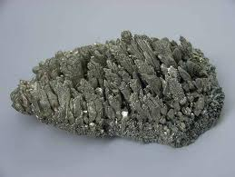
Hořčík - Mg
Vlastnosti : lehký, středně tvrdý kov
Nepatří do 2.A skupiny
Využití: slitiny-dural, konstrukce aut, letadel, lodí, sloučeniny hořčíku – lékařství
Výskyt:
Mořská voda: MgCl2 - chlorid hořečnatý
MgBr2 - bromid hořečnatý
Nerosty

Slide 6
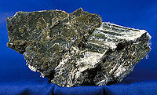
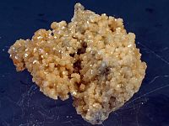
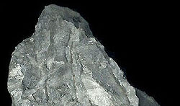
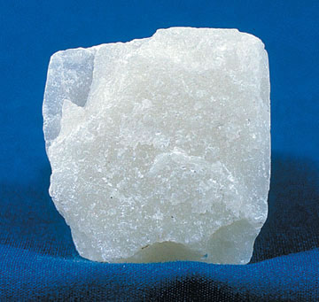
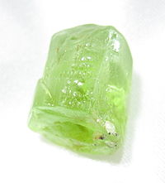
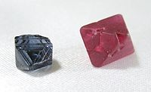
Azbest
Dolomit - CaMg(CO₃)₂
Magnezit - MgCO₃
Mastek
Spinel - MgO.Al₂O₃
Olivín - (Mg, Fe)₂[SiO₄]

Slide 7
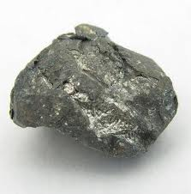
Vápník - Ca
Uchovává se pod petrolejem
Vlastnosti: šedobílý, měkký, reaktivní kov
Využití: sloučeniny – výroba železa a oceli, stavebnictví a sochařství – vápno
Výskyt:
Vápenec, uhličitan vápenatý - CaCO3 - křída
- mramor
- travertin
A další nerosty…

Slide 8
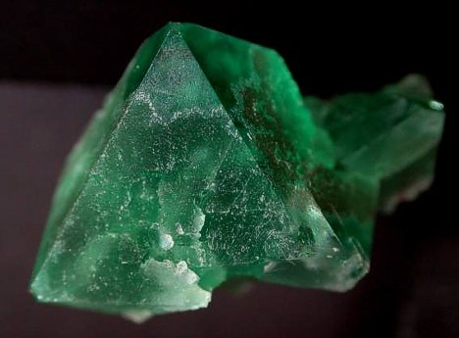
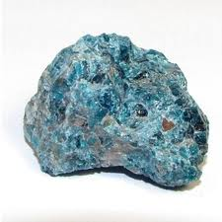
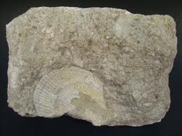
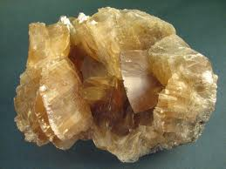
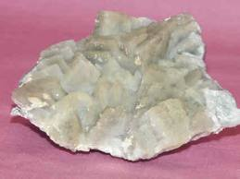
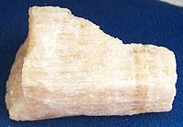
Vápenec – CaCO3
Fluorit vápenatý – CaF2
Apatit – Ca3(PO4)2
Alabastr
Dolomit
Sádrovec - CaSo4 * 2 H2O

Slide 9
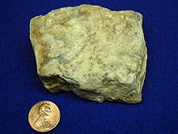
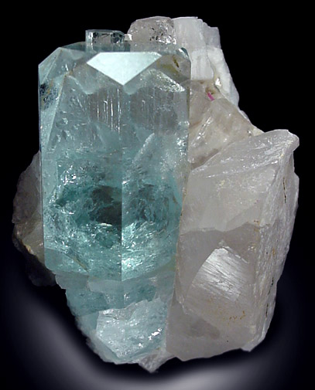
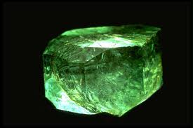
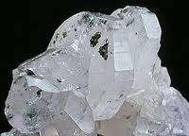
Berylium
Toxický kov i jeho sloučeniny
Šedý, tvrdý, ale křehký kov
Jaderná energetika, konstrukce letadel
Šperkařství- minerály – britská koruna
Beryl - smaragd Be₃Al₂(SiO₃)₆
Beryl - akvamarín
Fenakit - Be₂[SiO₄

Slide 10
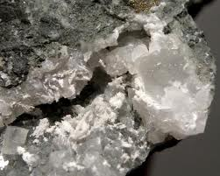
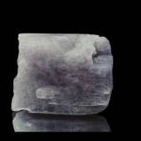
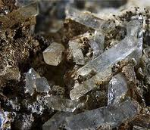
Barium
Uchováván v petroleji, naftě
Všechny rozpustné soli jsou prudce jedovaté
Měkký a velmi reaktivní
Baryt - těživec - BaSO₄
Witherit - BaCO₃
Barylit - Ba₄Al₄Si₇O₂₄

Slide 11
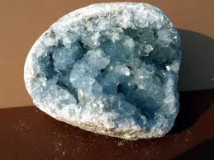
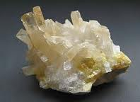
Stroncium
Lehký, velmi reaktivní kov
Uchováván v petroleji a naftě
Pyrotechnické produkty – barvitost plamene
Sklářský průmysl, výroba obrazovek
Celestin - SrSO₄
Stroncianit - SrCO₃

Slide 12
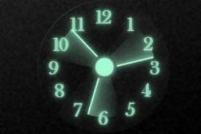
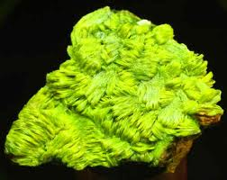
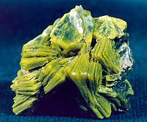
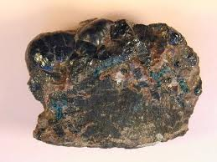
Radium
Silně radioaktivní prvek
Bílý a těžký kov, spojen s uranem
Uchováván v petroleji a naftě
Ve tmě – modré luminiscenční světlo
Lékařství – záření léčení rakoviny
Belgie, ČR, Kanada, Rusko
Karnotit - ruda uranu a radia
uraninit
autunit

Slide 13
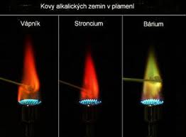
Plameny kovů alkalických zemin

Slide 14
Použitá literatura, odkazy
Tento výukový materiál byl vytvořen v rámci projektu "Inovace zkvalitnění výuky prostřednictvím ICT."
http://cs.wikipedia.org/wiki/2._skupina
http://www.daviddarling.info/encyclopedia/C/calcium.html
http://www.elementinvesting.com/investing_in_barium.htm
http://sk.wikipedia.org/wiki/Stroncium
http://srovnaniceny.cz/zbozi/Ho%C5%99%C4%8D%C3%ADk-dle-Grignarda.html
http://www.firelovers.cz/clanky2.php?pod_sekce=855&sekce=8
http://iwiksblog.webnode.cz/skola-/a9-rocnik-zs/prirodopis/
http://mineralienzimmer.heimat.eu/Dolomit-01.htm
http://dave.ucsc.edu/myrtreia/photos/beryl.html
http://minersnerost.blog.cz/1103
http://www.mindat.org/min-545.html
http://chemistry.about.com/od/periodictableelements/ig/Elements-in-the-Human-Body/Calcium.--WM.htm
http://21stoleti.cz/blog/2010/06/19/supermaterial-pro-budoucnost-horcik/
http://miroslav-enciklopedie.blogspot.com/2009/06/radium.html
http://www.mineralatlas.com/mineral%20photos/A/autunite%20cp.htm

